Slide 1

Taalsessie 2
Onderzoekend schrijven
Reflecteren volgens de STARRT-methode

Slide 2
Overzicht
1. Projectomschrijving (PO)
2. Reflectieverslag via STARRT
3. Werksessie

Slide 3
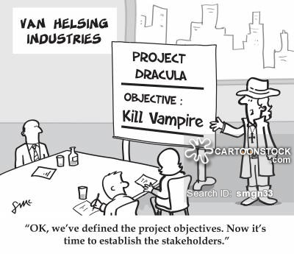
1. Projectomschrijving

Slide 4
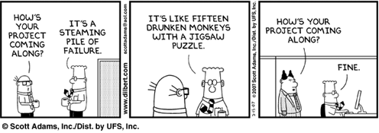
Projectomschrijving
Dinsdag: sessie ‘onderzoekend handelen’ (projectfiche)
Portfolio: PO nodig (o.b.v. projectfiche)
Researchproject: PO nodig
Bachelorproef: PO nodig

Slide 5
Projectomschrijving vs. abstract

Slide 6
Abstract
Abstract = ter selectie, ‘preview’, achterflap
→ achteraf geschreven
Hogeschool PXL = twee ‘versies’
→ projectomschrijving (vooraf)
→ abstract (achteraf)

Slide 7
Abstract
Wat onderzoek je?
Waarom onderzoek je het? (doel/probleemstelling)
Hoe onderzoek je het? (methode)
Welke resultaten zijn er uit je onderzoek gekomen?
Wat is de conclusie van je onderzoek?

Slide 8
Projectomschrijving
Wat onderzoek je?
Waarom onderzoek je het? (doel/probleemstelling)
Hoe onderzoek je het? (methode)
Welke resultaten zijn er uit je onderzoek gekomen?
Wat is de conclusie van je onderzoek?

Slide 9
Projectomschrijving
= visitekaartje naar externen toe!
max. 1 A4-pagina
zinsbouw (tegenwoordige tijd) (‘tijdloos’)
(zeker geen gebruik van toek. tijd om ‘dt’ te vermijden!)
wetenschappelijke stijl
onpersoonlijk (geen ik/wij/je)
coherentie/signaalwoorden
spelling (werkwoorden!)

Slide 10
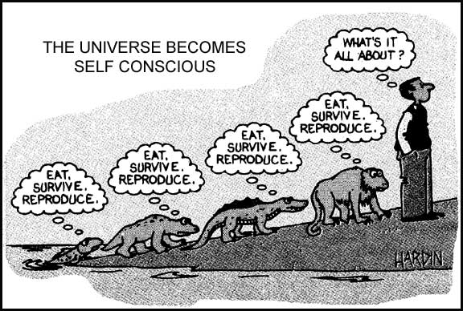
2. Reflectieverslag

Slide 11

Wat is reflectie?
= systematisch nadenken over het eigen functioneren in het project.
= zo objectief mogelijk kijken naar je acties.
= proces van bewustwording

Slide 12

Hoe reflecteren?
Uitbreiding op het STAR-principe
+ R
+ T

Slide 13
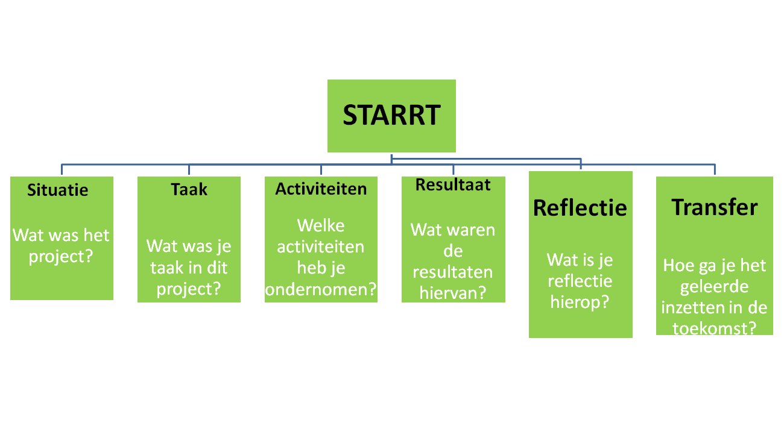

Hoe reflecteren?

Slide 14
Stijltips
Het geheel moet één tekst zijn (geen tussenkopjes).
Gebruik alinea’s (mag los van de letters).
Schrijf in volzinnen.
Schrijf vanuit je eigen perspectief, maar beschrijf
je eigen handelen zo objectief mogelijk.

Slide 15
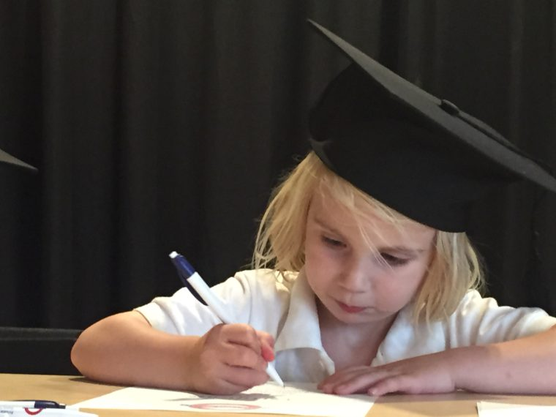

Slide 16
Verplichte verhouding
50% voor SITUATIE/TAAK/ACTIVITEITEN/RESULTAAT
50% voor
REFLECTIE / TRANSFER

Slide 17
Werksessie SWM/SNB
Werk individueel in je team aan je reflectieverslag van (eer)gisteren.
Vraag feedback aan de taallector.
Einde = 10.30u

Slide 18
Werksessie AON/AI
Werk individueel in je team aan je reflectieverslag van (eer)gisteren.
Vraag feedback aan de taallector.
Einde = 12.15u

